Slide 1
История образования и развития архивного дела на территории муниципального района «Печора»
1943 – 2025 гг.

Slide 2
Деятельность архивной службы в Коми автономной области (Коми АССР, Республика Коми) связана с образованием 23 октября 1922 г. Коми областного архива (ГУ РК «Национальный архив Республики Коми»).
После проведения районирования в 1929 году на основании положения ВЦИК и СНК РСФСР «Об архивном управлении в РСФСР», Президиум Коми Облисполкома 04 февраля 1930 года принял постановление «Об организации районных архивов в Автономной области Коми» и утвердил положение о них.
10 октября 1930 года Президиум ВЦИК принял Постановление «Об организации и упорядочении архивного дела при райисполкомах».
В Коми автономной области первые районные архивы появились в 1936 г. и для решения задач по обеспечению сохранности архивных документов учреждений, предприятий, организаций районов области назначались ответственные из числа работников райисполкомов.
Указом Президиума Верховного Совета РСФСР от 11 марта 1941 г. был образован Кожвинский район в составе Печорского округа Коми АССР, с центром в с. Кожва и становление архивного дела в Кожвинском (далее – Печорском) районе связана с образованием исполкома Кожвинского районного Совета депутатов трудящихся.

Slide 3
1943 – 1964 гг. – районный государственный архив
Точная дата образования районного архива не известна, но первые сведения о выдвижении на заведование райархивом имеются в документах исполнительного комитета Кожвинского районного Совета депутатов трудящихся. В списках депутатов и резерва руководящих работников на должность зав. райархивом из колхозов Кожвинского района в 1941 г. выдвинут Попов Никита Семенович, 1924 г.р., образование 5 классов, коми, колхозник колхоза им. Ворошилова.
В требовательной ведомости на выдачу заработной платы сотрудникам Кожвинского оргкомитета и его отделов пос. Канин штатная единица зав. райархивом появляется в 1 половине апреля 1943 г. (1)
В списке районов и райцентра заведующих райархивов НКВД по Коми АССР (постановлением СНК Коми АССР № 363 от 8 апреля 1939 г. государственные архивы были переданы в ведение НКВД ) по состоянию на 01 марта 1943 г. по Кожвинскому району, райцентр Кожва, значится заведующая райархивом Филиппова.(2)
- Архивный отдел администрации МР «Печора», Ф.32, Оп.2, Д. 1, Л. 65.
- ГУ РК «Национальный архив Республики Коми», Ф.Р-488, Оп.1, Д.61, Л.11.

Slide 4
В акте обследования состояния архивной работы и хранения документальных материалов Кожвинского районного Государственного архива НКВД Коми АССР имеются данные, что Кожвинский райархив был образован в июне месяце 1943 года и состоял из фондов сельсоветов вошедших в состав Кожвинского района. Архив насчитывал 1183 ед.хр. и 7 фондов. Кожвинский райархив находился в небольшой комнате, имеющей один стеллаж на котором был размещен документальный материал. В акте отражены недостатки по оформлению документов, справочного материала и выводы о состоянии архивного дела. Рекомендовано охватить все районные учреждения и сельсоветы и оказать им практическую помощь.(1)
В паспорте архива Кожвинского района, г. Печора от 30 марта 1951 г.: на хранении находится 6438 ед.хр. документальных материалов.(2)
В докладной записке о работе Кожвинского районного государственного архива за 1955 г. значится: 47 фондов, 12201 ед.хр. документальных материалов.(3)
(1) - ГУ РК «Национальный архив Республики Коми», Ф.Р-153, Оп.1, Д.1, Лл.1-4.
(2) - ГУ РК «Национальный архив Республики Коми», Ф.Р-153П, Оп.1, Д.2, Лл.23, 23об.
(3) - ГУ РК «Национальный архив Республики Коми», Ф.Р-153П, Оп.1, Д.8, Л.20.

Slide 5
13 августа 1958 года Совет Министров СССР принял постановление «об утверждении положения о Государственном архивном фонде Союза ССР и сети центральных государственных архивов СССР». В состав ГАФ СССР включились новые категории материалов и подчеркивалось, что документы ГАФ хранятся не только в государственных архивах, но и в архивах учреждений, организаций, предприятий, кооперативных объединений, общественных организаций. Положение установило юридические основы деятельности ведомственных архивов, их взаимоотношения с органами управления архивным делом, ответственность руководителей учреждений за сохранность, упорядочение и использование документов и зафиксировало сроки ведомственного хранения документов (сроки хранения в архивах учреждений).
В Печорском райархиве (на основании Указа ПВС РСФСР от 27.04.1959 г. Кожвинский район переименован в Печорский) по состоянию на 01 января 1960 г. в списке фондов значится 154 фонда и 26812 ед.хр. (1)
(1) - ГУ РК «Национальный архив Республики Коми», Ф.Р-153П, Оп.1, Д.14, Лл.1, 4.

Slide 6
1964 - 1974 гг. - Печорский городской государственный архив
Указом ПВС РСФСР от 12.01.1965 г. Объединены Печорский городской и Печорский районный Совет – в Печорский городской Совет депутатов трудящихся, но уже ранее, во исполнение решения объединенных исполкомов районного и городского Советов от 31 июля 1963 г. № 154/231 зав. райархивом переводят в распоряжение Печорского горисполкома. Районный архив становится Печорским городским государственным архивом.
В паспорте Печорского гос.архива Архивного отдела при Совете Министров Коми АССР имеются данные:
на 01.01.1964 г. – 157 фондов, 21816 ед.хр. за 1920-1961 гг.,(1)
На заседании исполкома Печорского городского Совета депутатов трудящихся от 13.01.1964 г. был рассмотрен вопрос «О новом порядке комплектования Печорского государственного архива и приведения в порядок архивных материалов в учреждениях и организациях города и района».
Объединенное заседание исполкомов Печорского городского и районного Советов депутатов трудящихся отмечает, что в Печорском государственном архиве неполно представлены документальные материалы, характеризующие деятельность местных органов государственной власти, а также историю промышленного и культурного развития города и района.
(1)ГУ РК «Национальный архив Республики Коми», Ф.Р-488, Оп.1, Д.311, Лл.11.

Slide 7
На хранение в государственный архив было принято большое количество документальных материалов учреждений, деятельность которых находит отражение в архивных фондах вышестоящих учреждений. В результате беспланового комплектования Печорский государственный архив оказался перегруженным документальными материалами, не имеющими научно-исторического значения. В то же время у ведущих учреждений города и района документы оказались не принятыми на государственное хранение и до сих пор находятся в ведомствах в неучтенном состоянии.
В соответствии с Постановлениями Совета Министров Коми АССР от 07.09.1962 г. № 332 «О новом порядке комплектования государственных архивов республики Коми» и от 05.10.1963 г. № 380 «Об улучшении архивного дела в Коми АССР» Совет депутатов решил:
1. Выделить помещение для Печорского государственного архива в течение 1964 г.
2. Утвердить списки учреждений, организаций и предприятий, документальные материалы которых подлежат и не подлежат приему на госхранение в Печорский городской архив, согласно приложений 1, 2.
3. Возложить на руководителей учреждений ответственность и контроль за сохранность, упорядоченность, учет и использование документальных материалов, соблюдение установленного порядка за их уничтожением и контроль за состоянием архивов и текущего делопроизводства в подведомственных им учреждениях, организациях.

Slide 8
4. Создать во всех учреждениях города и района постоянно действующие экспертные комиссии. Привести в полный порядок все ведомственные архивы и представить паспорта архивов в архивный отдел при Совете Министров Коми АССР.
5. В связи с тем, что «Положением о государственном архивном фонде СССР», утвержденном Постановлением Совета Министров СССР от 13.08.1958 г. № 914, установлен 40-летний срок хранения документов по личному составу в учреждениях, организациях, возвратить досрочно принятые документы по личному составу из госархива в учреждения, организации.
6. Руководителям соответствующих городских, районных учреждений, организаций и предприятий в течение 1964 г. произвести прием документов из Печорского государственного архива, обеспечив их полную сохранность и правильное использование.
на 01.01.1968 г. – 126 фондов , 13388 ед.хр.(1)
В отчете о проделанной работе по Печорскому государственному архиву за 1970 г. значатся 122 фонда и 15477 ед.хр. документов за 1917-1964 гг., в том числе с постоянным сроком хранения.(2)
До 1971 г. архивные документы хранились в мешках на полках в деревянном помещении за зданием Печорского горисполкома.
(1)ГУ РК «Национальный архив Республики Коми», Ф.Р-488, Оп.1, Д.311, Лл.11.
(2)ГУ РК «Национальный архив Республики Коми», Ф.Р-153П, Оп.1, Д.10, Лл.122, 126.

Slide 9
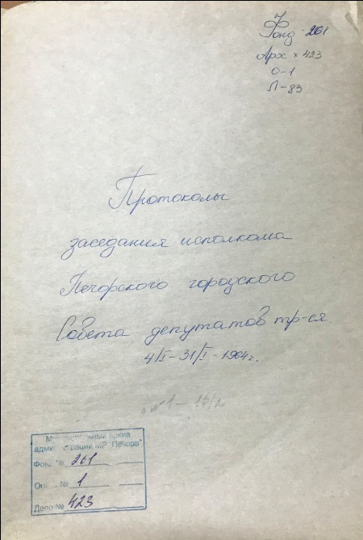
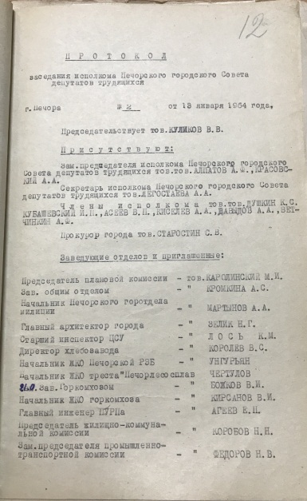
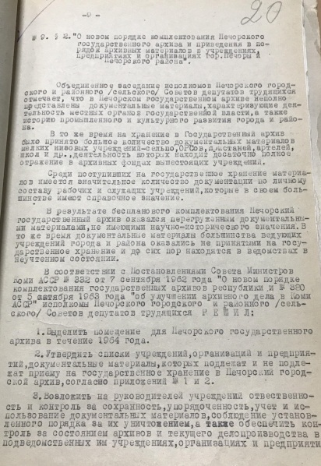
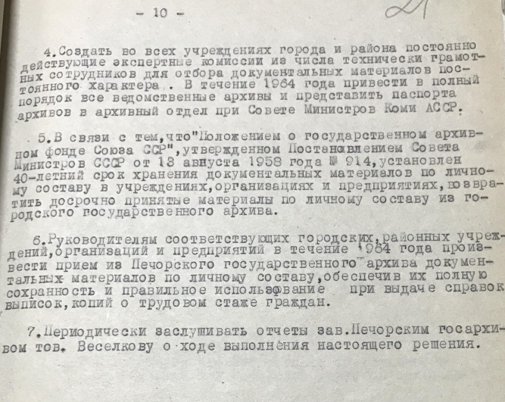
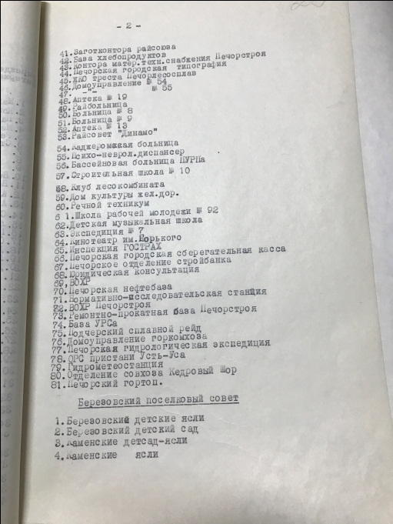
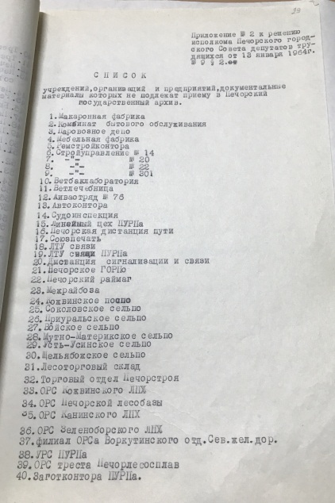
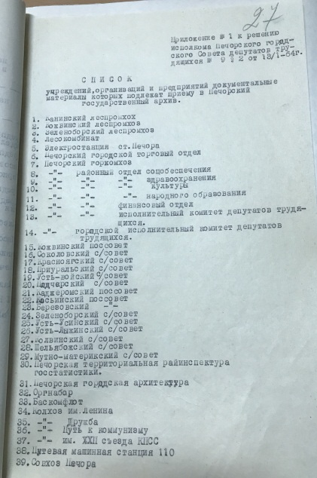
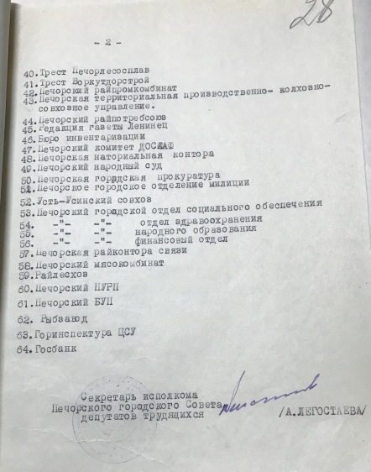
Протокол заседания исполкома Печорского городского Совета депутатов трудящихся
от 13 января 1964 г. № 2
Архивный отдел администрации МР «Печора»
Ф.261, Оп.1, Д. 423, Лл. 12, 20-21, 27-30.

Slide 10
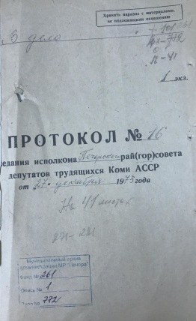
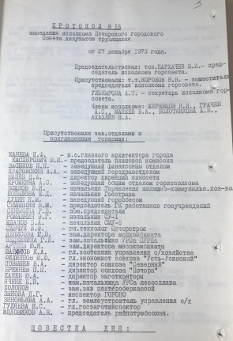
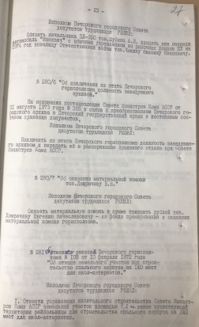
1974 - 2004 гг. - Печорский государственный архив
Решением исполкома Печорского городского Совета депутатов трудящихся от 27.12.1973 г. № 280/6, на основании Постановления Совета Министров Коми АССР от 31.08.1973 г. № 365 должность заведующего архивом исключена из штатов Печорского горисполкома в связи с преобразованием Печорского городского архива в Печорский государственный архив с постоянным составом документов.
Цель такого преобразования была связана с созданием полноценной документальной базы по истории г. Печоры, повышение роли архива в культурно-просветительской работе города и района.
Архивный отдел администрации МР «Печора»
Ф.261, Оп.1, Д. 772, Лл. 26-27.

Slide 11
На 01.01.1974 г. в Печорском государственном архиве состояло на учете 119 фондов, более 17 тыс. ед.хр.
Директором Печорского государственного архива Макеевой Р.А. была проделана огромная работа по улучшению архивного дела на территории Печорского района. Для размещения архива было выделено подвальное помещение Печорского горисполкома, все документы из деревянной постройки перемещены и разобраны, расставлены на стеллажи. Поставлена на должный уровень работа с ведомственными архивами по комплектованию, государственному учету документов. Появились фонды личного происхождения, фонды фотодокументов, велась большая работа с исследователями по использованию архивным материалов. Проводились плановые проверки постановки архивного дела и делопроизводства источников комплектования архива – ведомственных архивов.
На 01.01.2004 г. в Печорском госархиве состояло на учете 199 фондов, около 53 тысяч ед.хр.
За период 1991-2004 гг. в архиве побывало 200 исследователей, которые использовали в своей работе около 4 тысяч дел.

Slide 12
1983 – 1989 гг. – районный архив Печорского райисполкома
Одним из источником комплектования Печорского государственного архива был вновь образованный Указом ПВС РСФСР от 30.03.1983 г. «Об утверждении образования районного Совета народных депутатов в Печорском районе Коми АССР» и Указом ПВС Коми АССР от 28.04.1983 г. «О составе районного Совета народных депутатов Печорского района» Печорский райисполком, в штатном расписании которого значилась должность заведующего районным архивом.
Печорский райисполком Указом ПВС РСФСР от 22.09.1989 г. № 12665/11 «Об утверждении передачи Печорского района Коми АССР в административное подчинение Печорского городского Совета народных депутатов» был ликвидирован в октябре 1989 г. Заведующий районным архивом Шаталова Л.О., перешла на работу в Печорский государственный архив.

Slide 13
1995 – 2001 гг. – Межведомственный архив при администрации муниципального района «Печора»
В начале 90-х годов в соответствии с проводимой Правительством России экономической реформой и вследствие этого осуществляемой программой приватизации государственных и муниципальных предприятий и учреждений, возник вопрос о судьбе документов этих предприятий, в т.ч. и по личному составу. Обеспечение социальных гарантий граждан требовало организации сохранности документов временных сроков хранения (документов по личному составу).
С 01.04.1995 г. в штатное расписание администрации г. Печора введена должность специалиста 2 категории и образован Межведомственный архив при администрации МО «Г. Печора и подчиненная ему территория» для документов по личному составу ликвидированных организаций.
Межведомственному архиву были выделены подвальные помещения в левой половине здания администрации г. Печора, количество помещений увеличивалось по мере поступления документов.
На 31.12.2001 г. на учете состояло 112 фондов с общим количеством 13987 ед.хр. за 1933 – 2001 гг. За 2001 г. исполнено 1715 социально-правовых запросов по документам ликвидированных организаций.

Slide 14
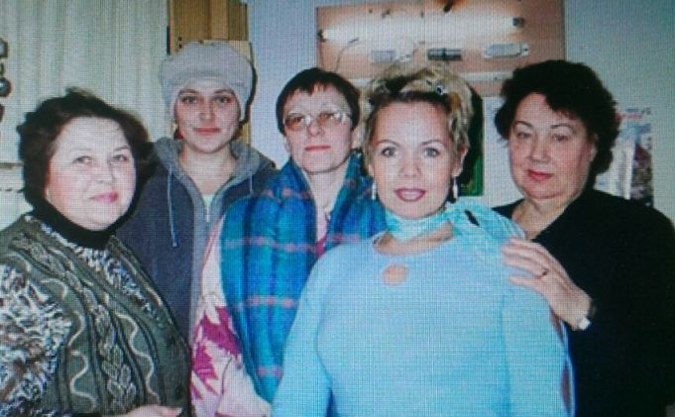
2004 – 2009 гг. – Архивохранилище № 3
ГУ РК «Национальный архив Республики Коми»
Постановлением Правительства Республики Коми от 06.02.2004 г. № 15 был создан ГУ РК «Национальный архив РК» и Печорский государственный архив из штатов Архивного управления Республики Коми был передан в штаты ГУ РК «Национальный архив» РК, как Печорское Архивохранилище № 3.
В 2009 г. - Архивохранилище № 3 ГУ РК «Национальный архив Республики Коми» ликвидировано и Агентством по управлению имуществом Республики Коми от 11.02.2008 г. № 72 было принято решение передать часть документов в муниципальную собственность администрации МО «Г. Печора и подчиненная ему территория».
В помещении Печорского Архивохранилища № 3 (слева-направо): Шаталова Любовь Оттовна, ведущий специалист, И.А. Мартынова – зав. отделом комплектования ГУ РК «Национальный архив РК», Гуляева Елена Викторовна, заместитель директора ГУ РК «Национальный архив РК», Истомина Татьяна Михайловна, специалист 2 категории, около года, до момента ликвидации, исполняла обязанности заведующего архивохранилищем, Макеева Раиса Алексеевна, заведующий архивохранилищем № 3.

Slide 15
2001 – 2013 гг. – Муниципальный архив администрации МР «Печора»
На основании распоряжения администрации МО «Г. Печора и подчиненная ему территория» от 29.12.2001 г. № 273 Межведомственный архив переименован в Муниципальный архив администрации МО «Г. Печора и подчиненная ему территория».
До 2009 г. в муниципальном архиве работало 3 специалиста: заведующий архивом и 2 архивариуса. В связи с передачей документов Архивохранилища № 3 ГУ РК «Национальный архив Республики Коми» в количестве 114 фондов и 17863 ед.хр., Муниципальному архиву были выделены помещения на третьем этаже в здании бывшей СОШ № 5 и введена в штатное расписание единица старшего архивариуса по работе с данными документами.
С 2010 г. началось комплектование муниципального архива документами не только по личному составу ликвидируемых предприятий, организаций и иных организационных структур, независимо от форм собственности, в случае отсутствия у них правопреемника, но и документами постоянного хранения организаций-источников комплектования

Slide 16
Количество архивных фондов за 2002 - 2012 гг.

Slide 17
Количество единиц хранения архивных документов за 2002-2012 гг.

Slide 18
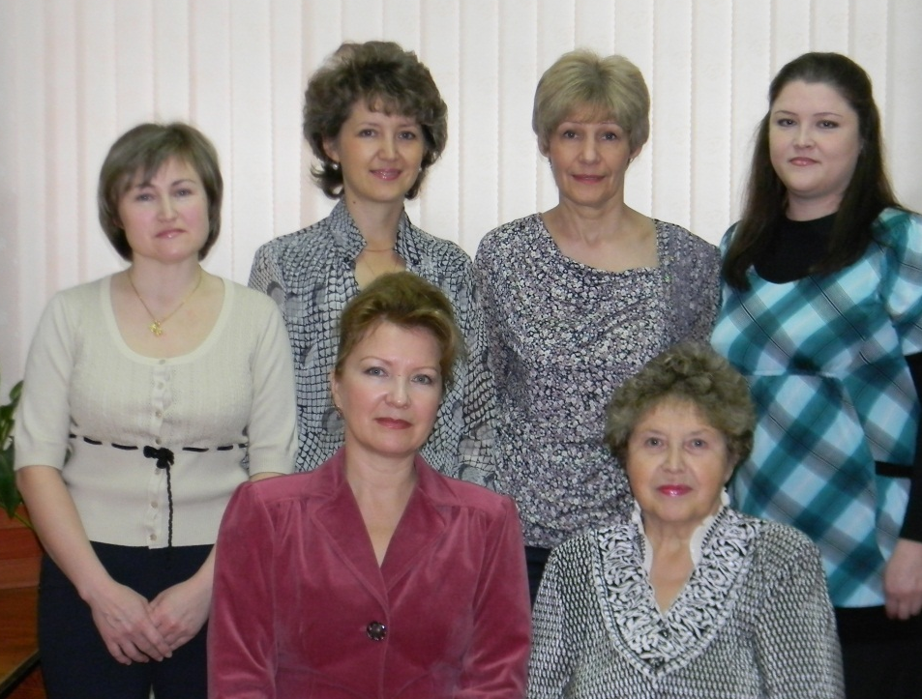
Количество запросов и обращений граждан и юридических лиц постоянно увеличивалось и в 01.04.2010 г. в штатное расписание архивного отдела с ввели еще 2 ставки архивариуса.
годы | 2002 | 2004 | 2007 | 2010
Количество запросов | 1547 | 2596 | 1905 | 2810
Коллектив в 2013 г. (слева-направо):
1 ряд – Тренинская С.А., заведующий, Шаталова Л.О., эксперт;
2 ряд –Летовальцева Л.Ф., архивариус; Шулаева И.А., ведущий эксперт; Гамерклап И.И., архивариус; Рочева А.В. , архивариус

Slide 19
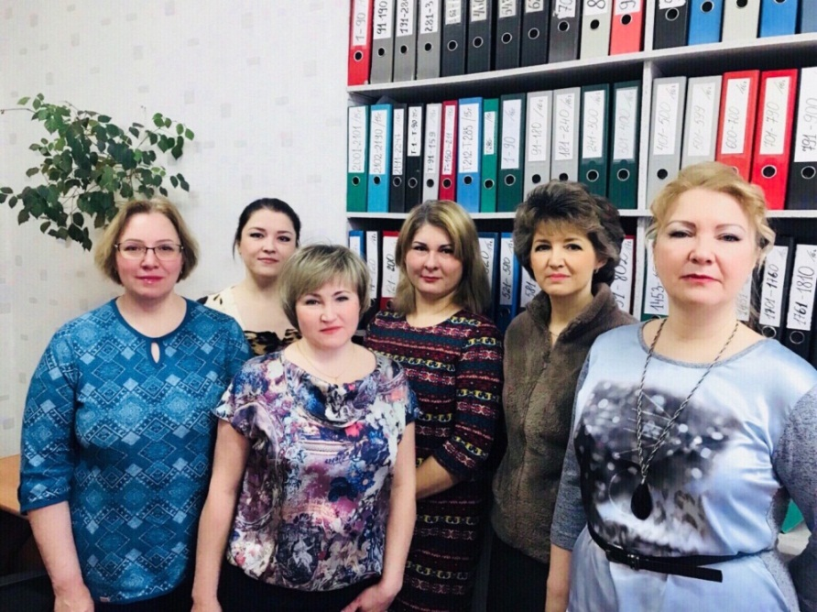
2013 – 2025 гг. - Архивный отдел администрации МР «Печора»
В соответствии с решением Совета муниципального района «Печора» от 26.03.2013 г. № 5-15/231 «Об утверждении структуры администрации муниципального района «Печора», для решения задач по реализации полномочий в области архивного дела на территории муниципального района «Печора», был образован архивный отдел, как структурное подразделение администрации муниципального района «Печора» (без права юридического лица).
Основные задачи архивного отдела: обеспечение сохранности, комплектование, учет, и использование архивных документов.
Коллектив в 2016 - 2018 гг.
(слева-направо):
Грищенко Н.Ф., архивариус; Рочева А.В. , архивариус; Летовальцева Л.Ф., архивариус; Стулова Х.Г.,эксперт;
Шулаева И.А., ведущий эксперт;
Тренинская С.А., заведующий.

Slide 20
Количество архивных фондов за 2018 - 2025 гг.

Slide 21
Количество единиц хранения архивных документов за 2015-2025 гг.

Slide 22
Комплектование архивного отдела документами организаций-источников
Самым значимым направлением деятельности архивного отдела является работа с организациями-источниками комплектования. В списке источников комплектования отдела входит 16 организаций. Результатом данной работы является разработка номенклатур дел в организациях-источниках комплектования архивного отдела, своевременное упорядочение, описание документов и прием документов на постоянное хранение.
Прием документов организаций-источников комплектования архивного отдела ведется по утвержденному распоряжением администрации МР «Печора» плану-графику, в соответствии утвержденным ЭПК Министерства культуры, туризма и архивного дела Республики Коми описям дел постоянного хранения.
Архивные фонды организаций-источников комплектования с самым большим составом документов:
Ф. 261 «Совет МР «Печора» и Администрация МР «Печора» – 4094 ед.хр;
Ф. 283 «Управление финансов МР «Печора» – 1622 ед.хр.;
Ф. 307 «ГБУЗ РК «Печорская центральная районная больница»– 1120 ед.хр;
Ф. 273 «Управление образования МР «Печора» – 1598 ед.хр.

Slide 23
Комплектование архивного отдела документами организаций-источников за 2017 - 2025 гг.

Slide 24
Организации-источники комплектования муниципальной формы собственности:
Органы местного самоуправления
- Совет муниципального района «Печора» и администрация муниципального района «Печора»;
- Совет городского поселения «Печора»;
- Совет городского поселения «Кожва» и администрация городского поселения «Кожва»;
- Совет городского поселения «Путеец» и администрация городского поселения «Путеец»;
- Совет сельского поселения «Каджером» и администрация сельского поселения «Каджером»;
- Совет сельского поселения «Озёрный» и администрация сельского поселения «Озёрный»;
- Совет сельского поселения «Чикшино» и администрация сельского поселения «Чикшино»;
- Совет сельского поселения «Приуральское» и администрация сельского поселения «Приуральское»;
- Контрольно-счетная комиссия муниципального района «Печора».

Slide 25
Отраслевые органы администрации муниципального района «Печора»
- Управление образования муниципального района «Печора»;
- Управление культуры и туризма муниципального района «Печора»;
- Комитет по управлению муниципальной собственностью муниципального района «Печора»;
- Управление финансов муниципального района «Печора».
Муниципальные учреждения
- Муниципальное казенное учреждение «Управление капиталь-ного строительства»;
- Муниципальное автономное учреждение «Печорское время»;
- Муниципальное автономное учреждение дополнительного образования «Спортивная школа г. Печора»;
- Муниципальное автономное учреждение «Спортивный оздоровительный комплекс «Сияние Севера»

Slide 26
Организации-источники комплектования архивного отдела государственной формы собственности:
- Государственное бюджетное учреждение здравоохранения Республики Коми «Печорская центральная районная больница»;
Территориальная избирательная комиссия
г. Печоры.
(выборочная повидовая форма приема документов)

Slide 27
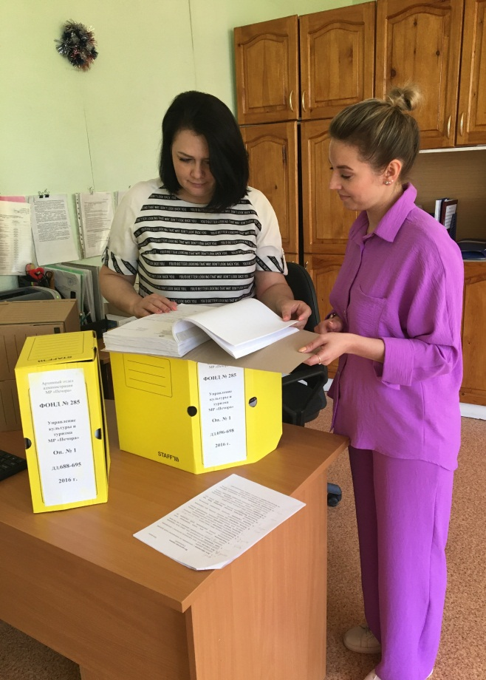
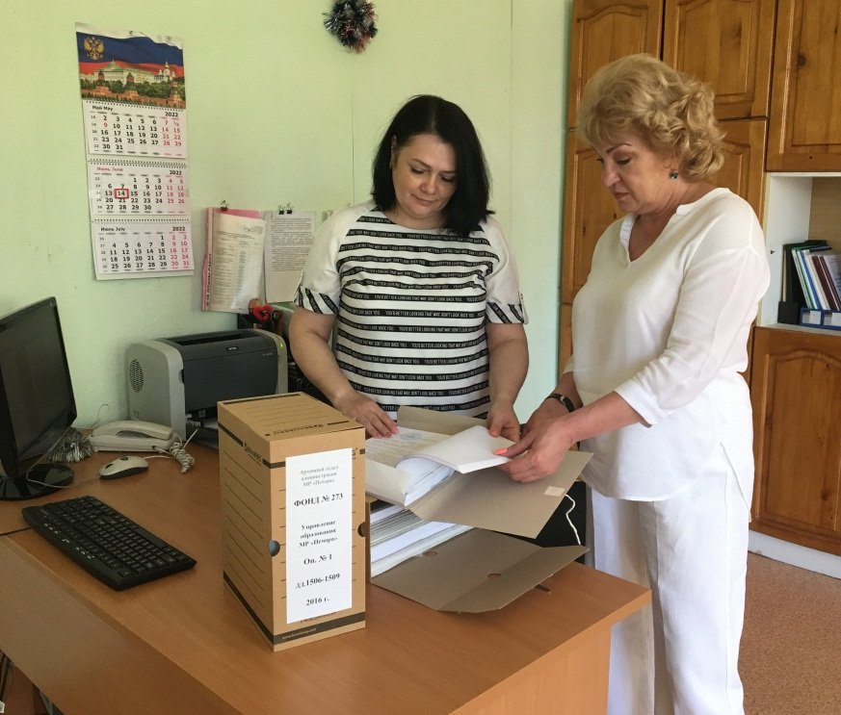
Ответственным за архив и делопроизводство организаций-источников комплектования архивного отдела оказывается практическая и методическая помощь в организации дел в делопроизводстве, подготовке к передаче на хранение, в составлении и оформлении паспортов архивов организаций, при разработке нормативных документов, составлении описей дел, в разработке и внедрении номенклатур дел. Консультации предоставляются и представителям организаций других форм собственности.
Ведущий эксперт архивного отдела
Гусенцова С. А. принимает на хранение документы Управления образования МР «Печора»
Ведущий эксперт архивного отдела Гусенцова С. А. принимает на хранение документы Управления культуры МР «Печора»

Slide 28
Комплектование архивного отдела документами ликвидированных организаций

Slide 29
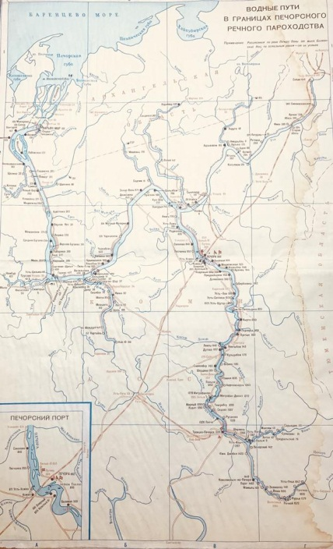
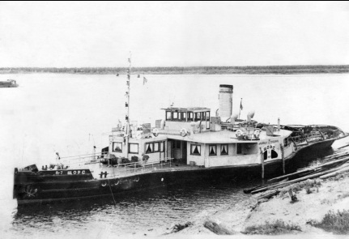
Архивные фонды ликвидированных организаций с большим составом документов
ОАО «СК «Печорское речное пароходство»
Открытое акционерное общество «Судоходная компания «Печорское речное пароходство» – это самый большой по количеству архивных документов фонд № 356, состоит из 20 описей и 9634 ед. хр.
Освоение Печорского края, богатого природными ресурсами, связано с бурным развитием речного транспорта. В целях развития судоходства на реке Печора и её притоках, а также для улучшения работы Печорского флота в 1931 г. было образовано Печорское речное пароходство. В Печорское речное пароходство входили участки, пристани от верховьев реки Печоры - п. Троицко-Печорск, до низовьев - г. Нарьян-Мар, охватывая притоки, малые реки бассейна реки Печоры.
ОАО «СК «Печорское речное пароходство» ликвидировано в 2012 г.
Документы поступили на
хранение в 2016 г.

Slide 30
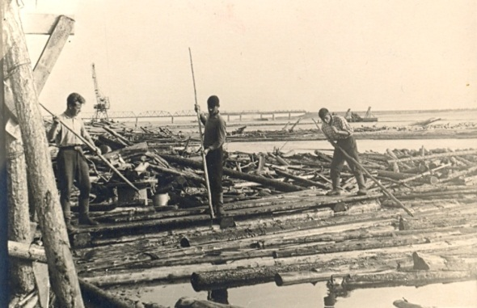
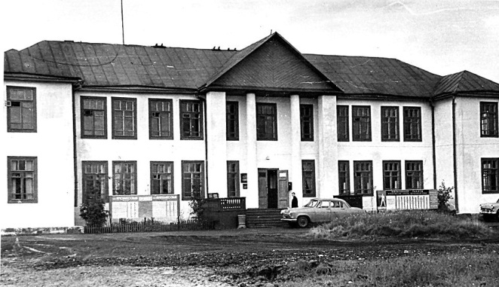
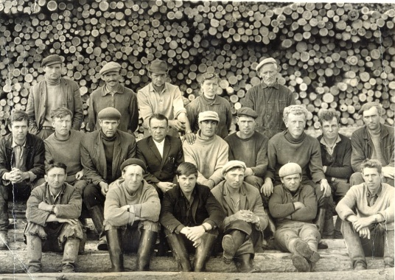
Печорская сплавная контора ППЛО «Печорлесосплав»,
ОАО «Печорлеспром»
Фонд № 69 Печорской сплавной конторы Печорского производственного лесосплавного объединения «Печорлесосплав» содержит 923 ед. хр. документов по личному составу за 1947-1991 гг. Ликвидирована в марте 1991 г., списочный состав передан в Печорскую лесоперевалочную базу Печорского производственного объединения «Печорлесосплав».
Фонд № 71 ОАО «Печорлеспром» состоит из 2382 ед. хр. документов по личному составу за 1944 – 2004 гг. ОАО «Печорлеспром» правопреемник АО «Печорлесосплав», Печорской лесоперевалочной базы.
Объединение «Печорлесосплав» занималось заготовкой и сплавом древесины по реке Печора. Перевалкой для дальнейшей транспортировки по железной дороге занималась лесоперевалочной отделение, далее – Печорская лесоперевалочная база.
ОАО «Печорлеспром» ликвидировано в октябре 2004 г.

Slide 31
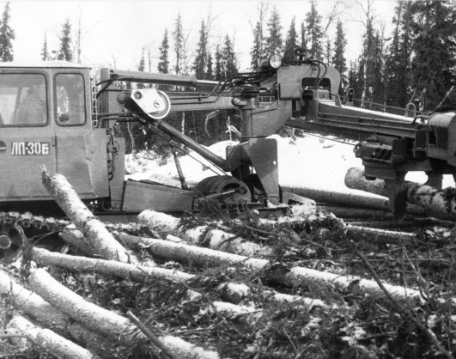
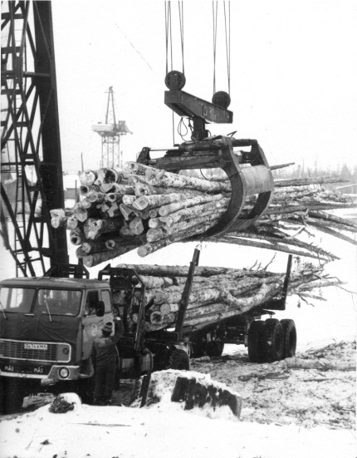
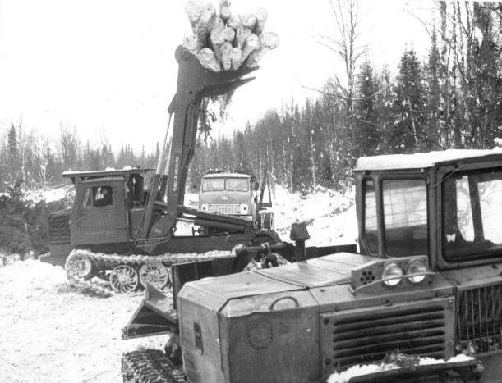
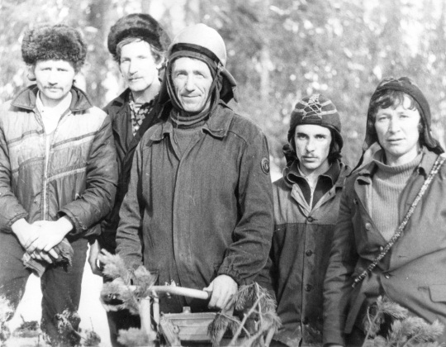
ОАО «Каджеромский леспромхоз»
Главное богатство Коми края – это лес. Заготовка леса в Печорском районе началась с образования Кожвинского лесопункта комбината «Печорлес» треста «Комилес» в 1933 г. В состав лесопункта входило 33 лесоучастка, в 1939 г. был образован Кожвинский леспромхоз. В 1979 г. переименован в Каджеромский ЛПХ объединения «Комилеспром».
Фонд № 89 ОАО «Каджеромский леспромхоз» состоит из 1857 ед. хр. документов по личному составу за 1933-2001 гг.
Решением Арбитражного суда Республики Коми 26 мая 1999 г. ОАО «Каджеромский ЛПХ» признано банкротом и ликвидировано в феврале 2001 г.

Slide 32
Муниципальная услуга, предоставляемая архивным отделом
Архивный отдел предоставляет муниципальную услугу: Выдача архивных справок, копий архивных документов и архивных выписок по архивным документам, которая связана с реализацией законных прав и свобод граждан.
Большинство запросов связано с подтверждением трудового, льготного стажа граждан, размером заработной платы, т.е. тех сведений, которые необходимы для начисления трудовой пенсии или пенсии по инвалидности. Предоставляя муниципальную услугу по выдаче архивных справок, копий архивных документов и выписок по архивным документам, архивный отдел обеспечивает социальную защиту граждан.
В 2025 году поступило 1580 запросов, исполнено 148 тематических и 1413 социально-правовых запросов из них:

Slide 33
Количество исполненных социально-правовых и тематических запросов за 2008–2025 гг.

Slide 34
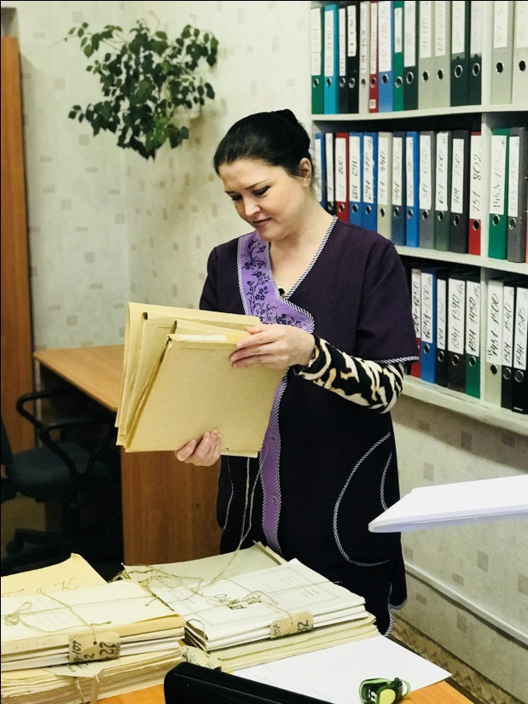
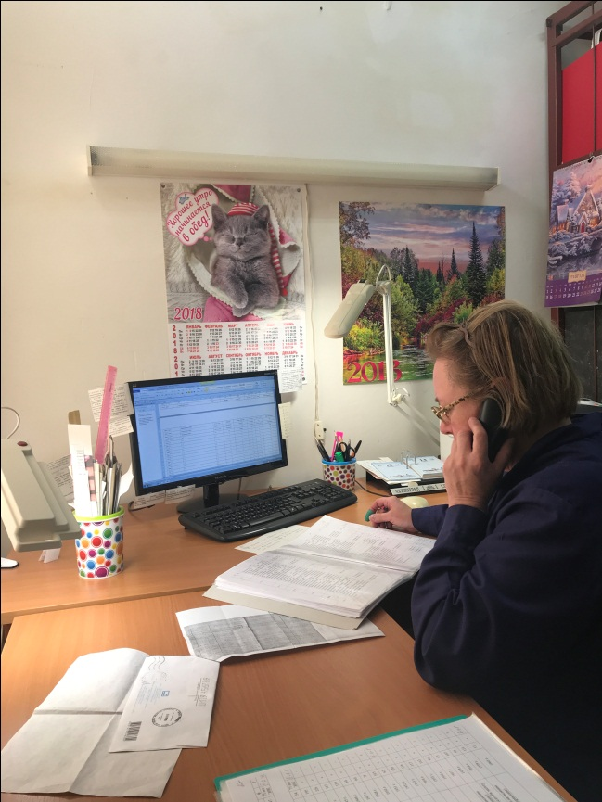

Исполнение социально-правовых и тематических запросов работниками архивного отдела

Slide 35
Предоставление пользователям архивных документов
Основные пользователи архивных документов:
работники архивного отдела
органы местного самоуправления
организации
краеведы
Муниципальное бюджетное учреждение «Печорский краеведческий музей»
учащиеся образовательных учреждений
Всего предоставлено пользователям в 2025 г. - 13300 ед. хр:
- исследователям – 48 ед. хр.
- выдано во временное пользование – 2 ед. хр.
- выдано для исполнения запросов – 13250 ед. хр.
Выполнено копий документов – 839, листов – 925.

Slide 36
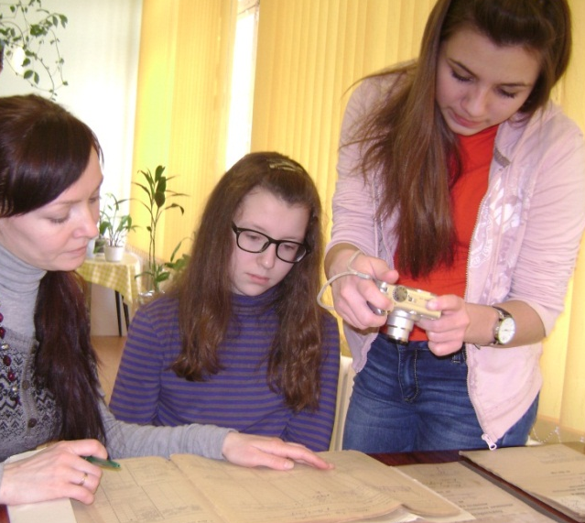
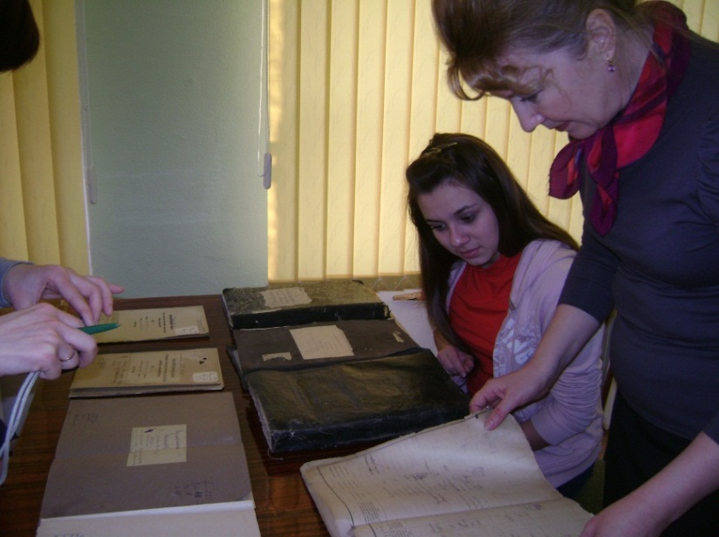
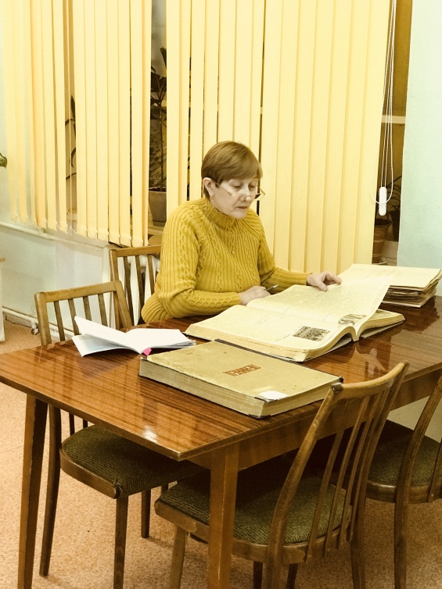
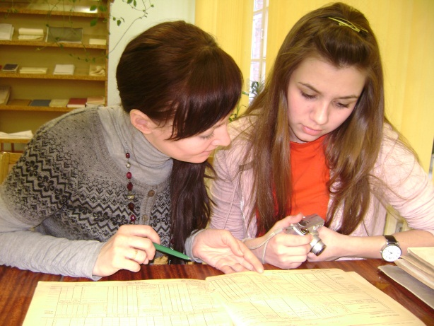
Работа исследователей в архивном отделе

Slide 37
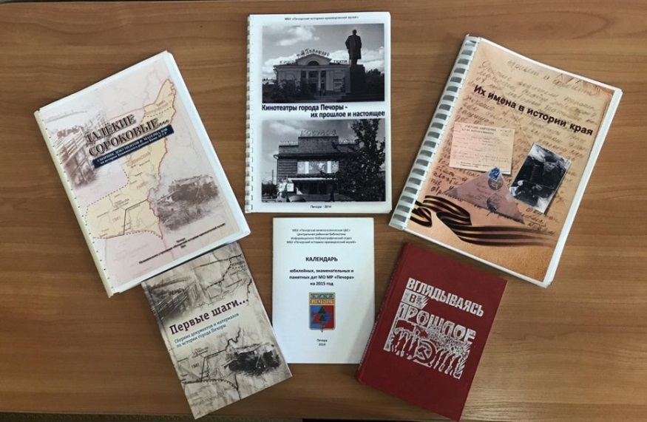
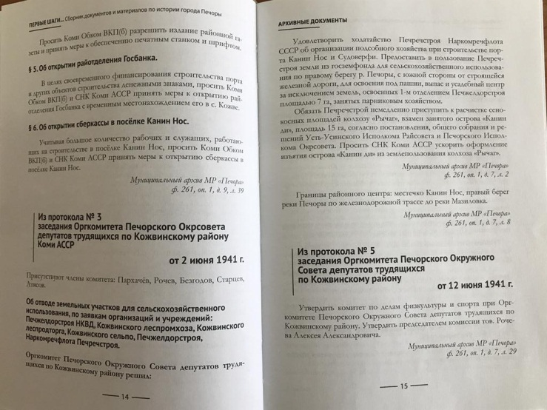
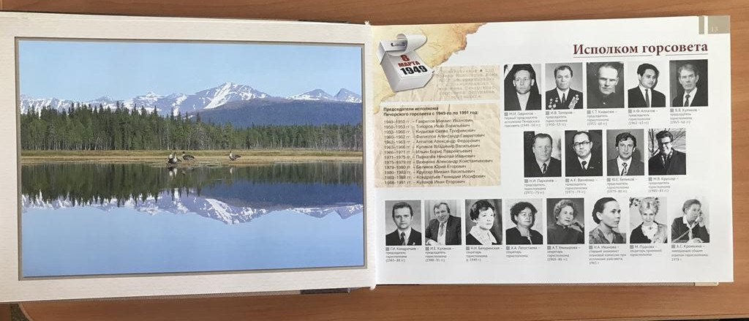
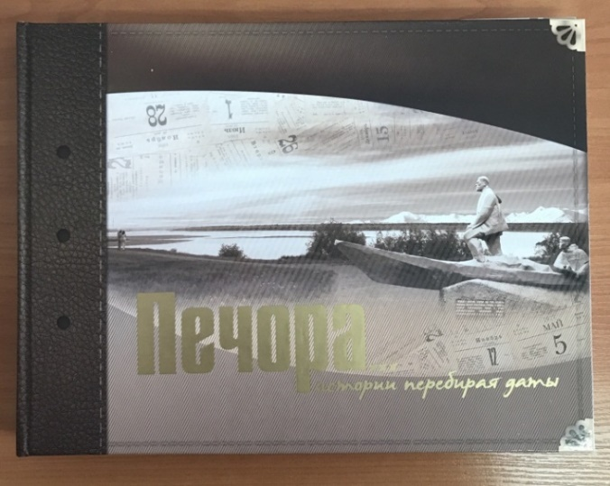
Сборник документов и материалов по истории Кожвинского района Коми АССР «Далекие сороковые…», Краеведческий сборник «Их имена в истории края», издание «Кинотеатры города Печоры – их прошлое и настоящее, Сборник документов и материалов по истории города Печоры «Первые шаги…», Календарь юбилейных, знаменательных и памятных дат МО МР «Печора», издание «Печора…истории перебирая даты» подготовлены с использованием документов архивного отдела.

Slide 38
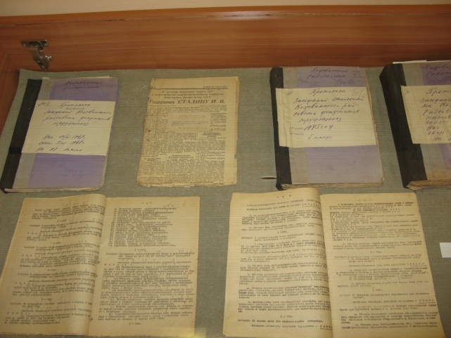
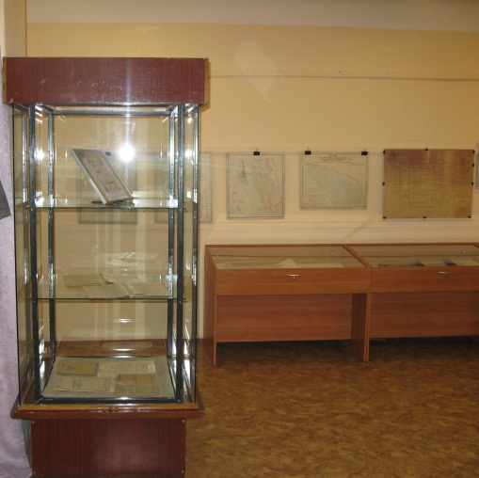
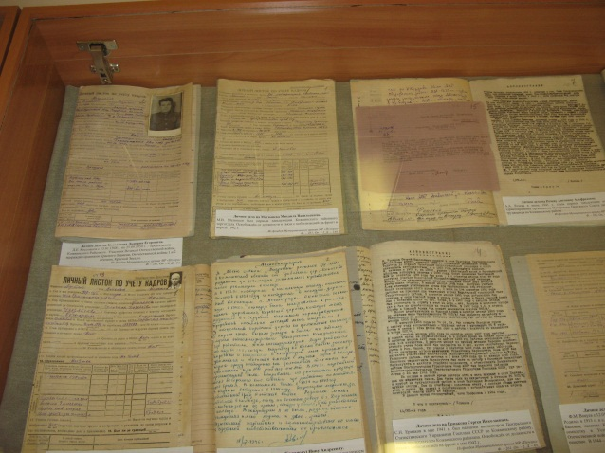
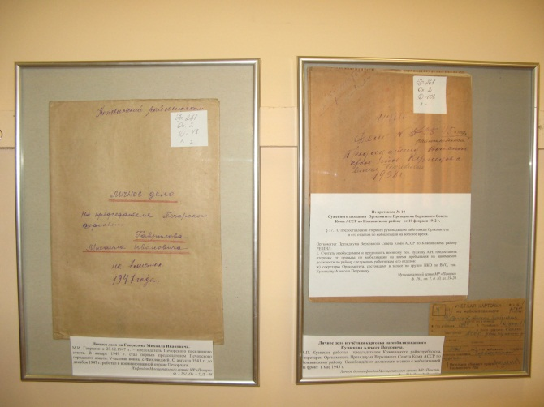
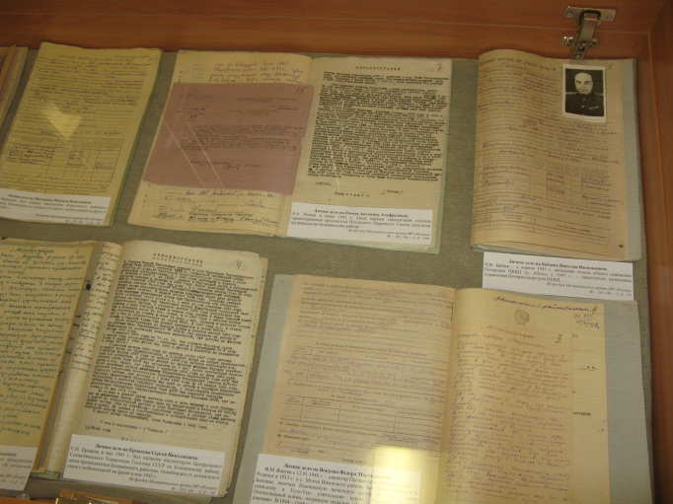
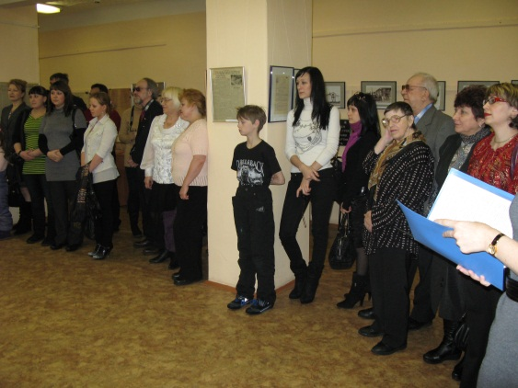
Использование архивных документов на выставках в МБУ «Печорский историко-краеведческий музей»
«Далекие сороковые…»

Slide 39
Состав документов архивного отдела на 01.01.2025 г. – 394 фонда документов за 1925-2025 гг.
1 – управленческая документация – 76 фондов
2 - документы по личному составу – 314 фондов
3 - документы личного происхождения – 2 фонда
4 – фотодокументы - 1 фонд
5 – научно-техническая документация - 1 фонд

Slide 40
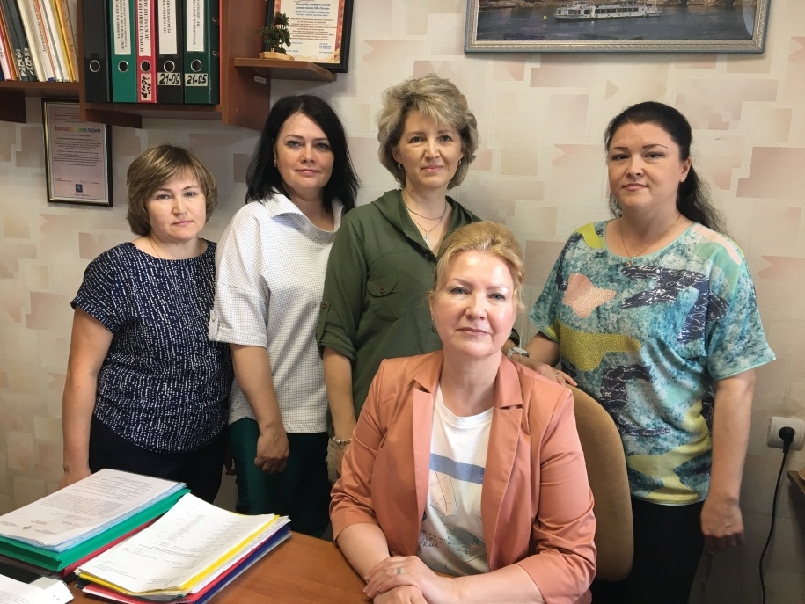
Архивный отдел администрации МР «Печора»
2022-2025 гг.
Коллектив отдела
с 01 апреля 2022 г.
(слева направо):
Летовальцева Л.Ф., эксперт;
Гусенцова С.А., ведущий эксперт;
Шулаева И.А., ведущий эксперт; Тренинская С.А., начальник;
Рочева А.В., эксперт;

Slide 41
В презентации использованы:
архивные документы, сведения из учетных документов и фотоматериалы архивного отдела администрации МР «Печора»,
фотоматериалы, предоставленные Муниципальным бюджетным учреждением «Печорский историко-краеведческий музей»,
сведения из архивных фондов ГУ РК «Национальный архив Республики Коми».

